Slide 1
Коломыц Ирина Валерьевна.
Тема проекта:
«Нравственно-патриотическое воспитание дошкольников»
«Что мы Родиной зовём? Дом, где мы с тобой живём, И берёзки, вдоль которых Рядом с мамой мы идём…»
(В. Степанов)
МБДОУ № 18 «Солнышко»

Slide 2
Цель:
Воспитание гуманной, духовно-нравственной личности, достойных будущих граждан России, патриотов своего Отечества.
Задачи:
Привитие детям чувства любви к своему родному краю, своей малой Родине на основе приобщения к родной природе, культуре и традициям.
Формирование чувства привязанности к своему дому, детскому саду, своим близким.
Расширение представлений о России, как о родной стране; о ст. Архонской, как о родном крае.
Воспитание патриотизма, уважение к культурному прошлому своей станице.

Slide 3
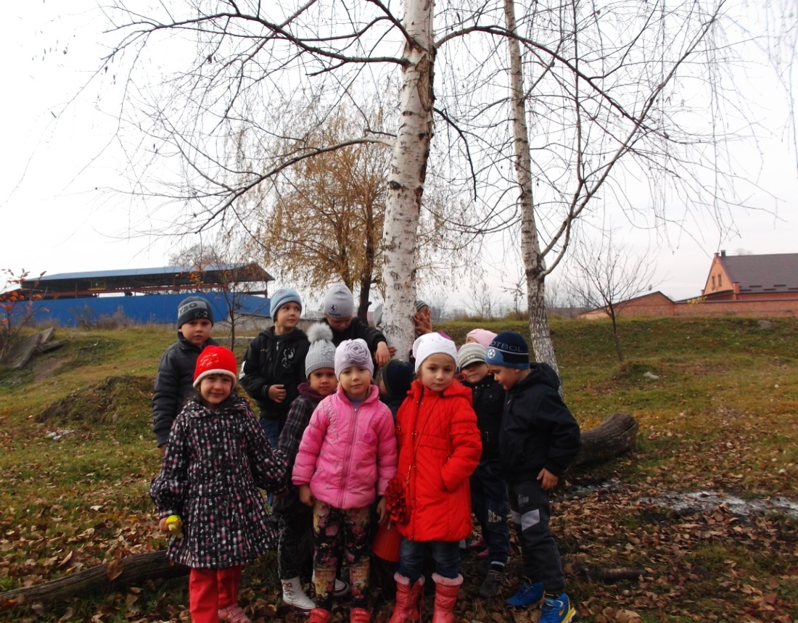
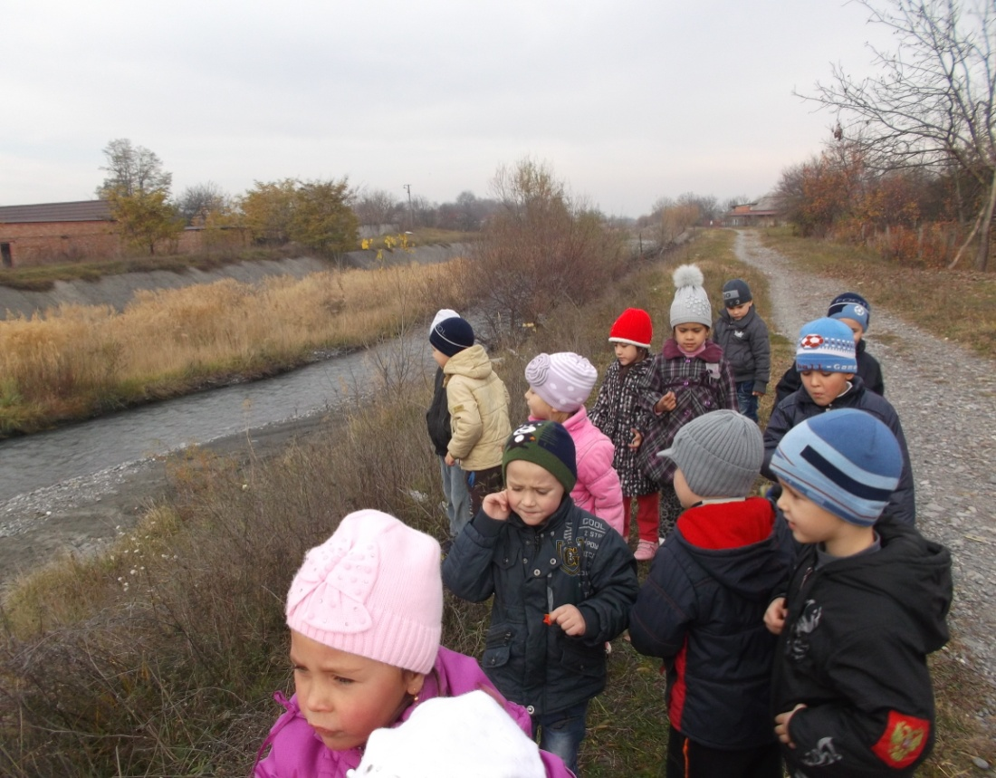
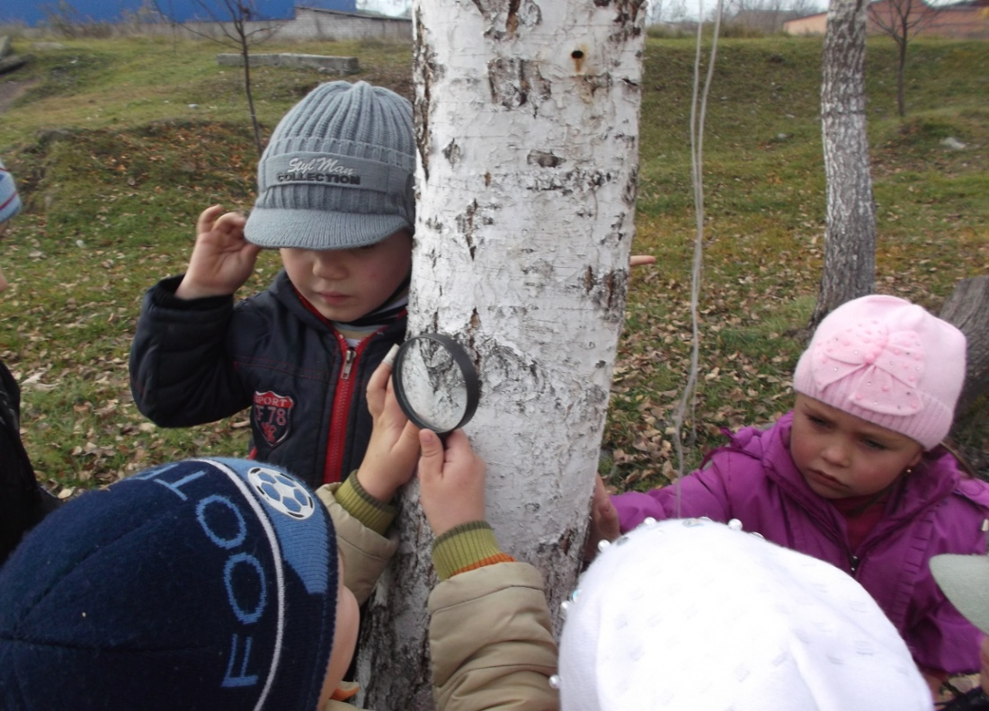
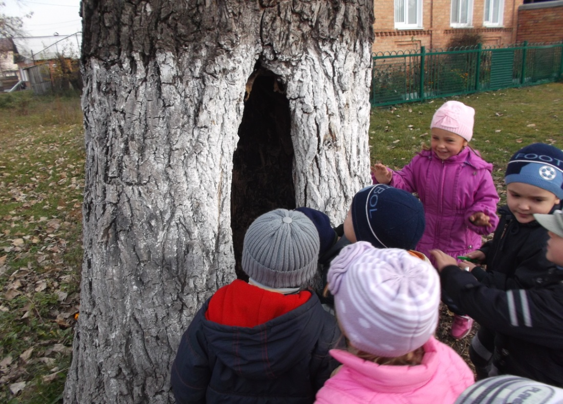
Дороже нет на свете края,
Перед тобой склоняюсь я,
Осетия - моя родная,
Священная для нас земля.

Slide 4
Нравственность – по определению словарей –это правила, определяющие поведение, прежде всего. Затем – духовные и душевные качества необходимые человеку в обществе.
А также выполнение этих правил! Поведение, духовные и душевные качества - вот, что мы должны воспитывать в наших детях, чтобы они были нравственно – богатыми.
Детский сад – первая ступень в общей системе образования. Именно в этом возрасте начинается подготовка ребенка к будущей жизни.

Slide 5
Ступени любви
Россия
РСО- Алания
ст. Архонская
детский сад
семья
Ребенок

Slide 6
Взаимодействие с учреждениями социума
Храм
Аптека
Парк им. Бр Остапенко.
Детский сад № 18 «Солнышко»
семья
Магазин
Библиотека

Slide 7
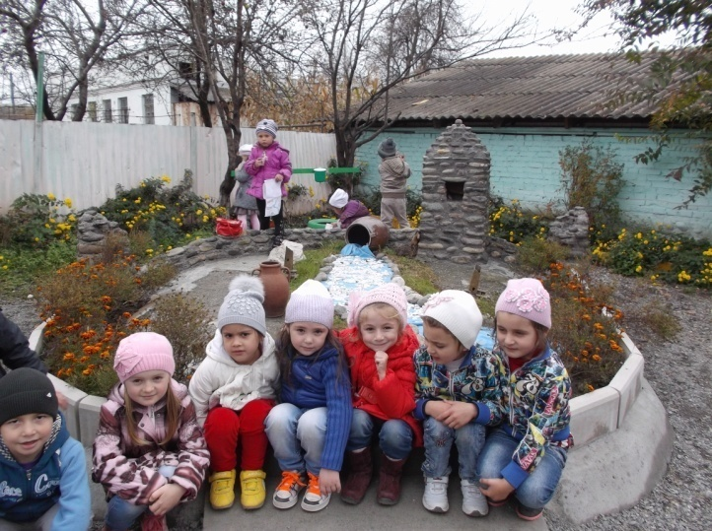
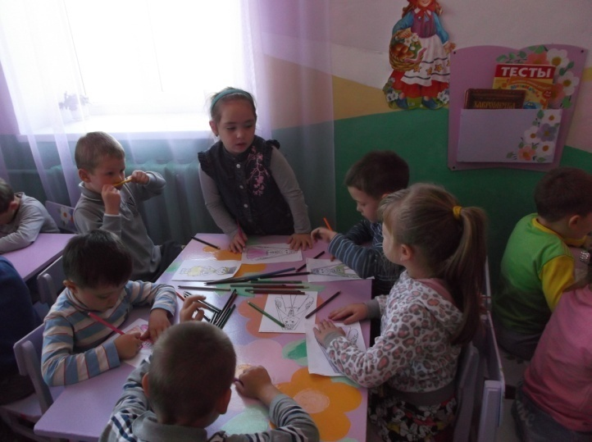
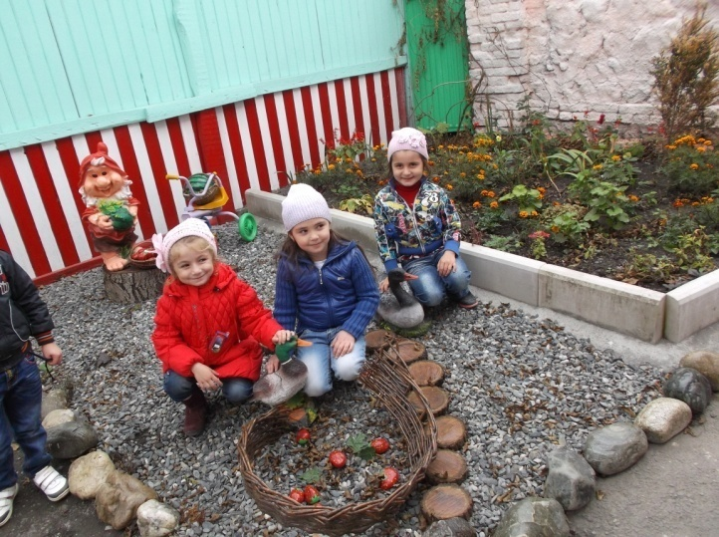
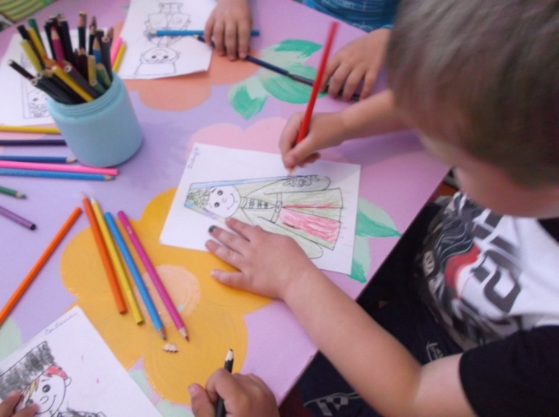
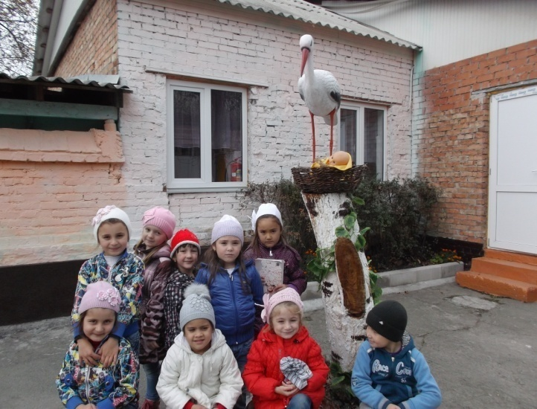
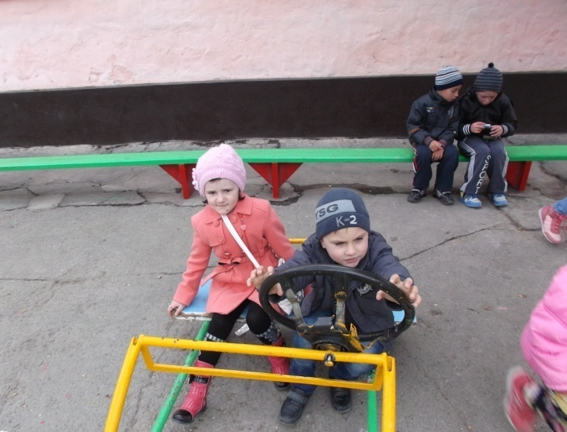
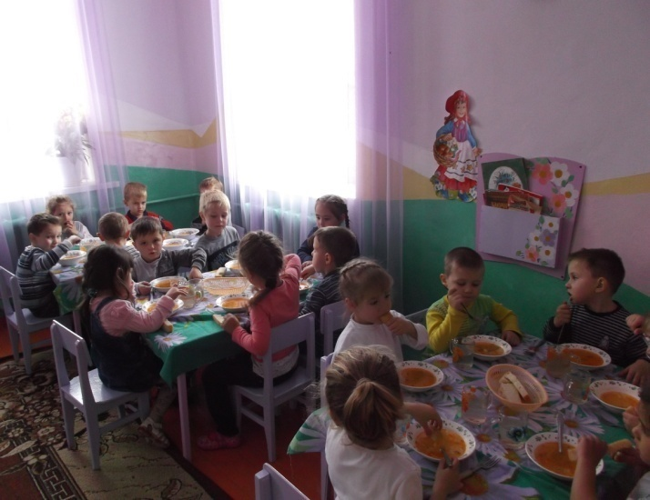
Есть на свете где-то сад,
В этот сад идти я рад.
Здесь и летом, и зимой
Все друзья мои со мной.
Здесь растут не вишенки-
Анечки да Мишеньки,
И шумят не веточки-
Иры, Даши, Леночки.

Slide 8
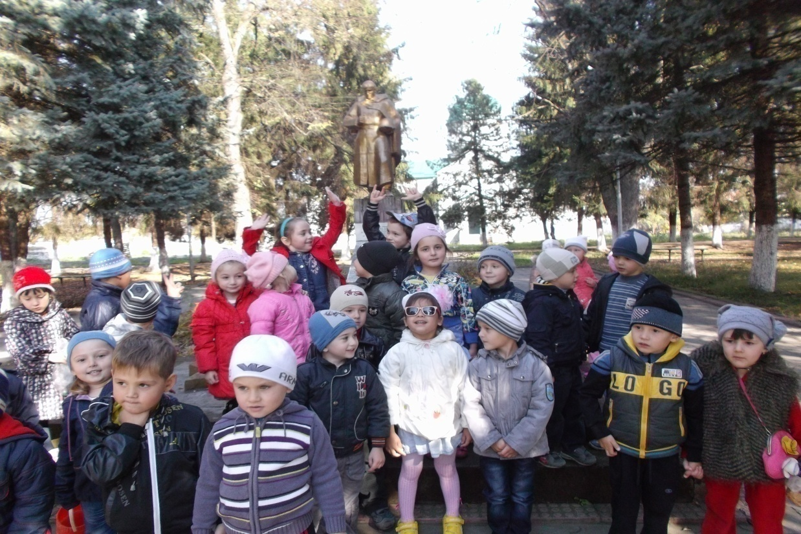
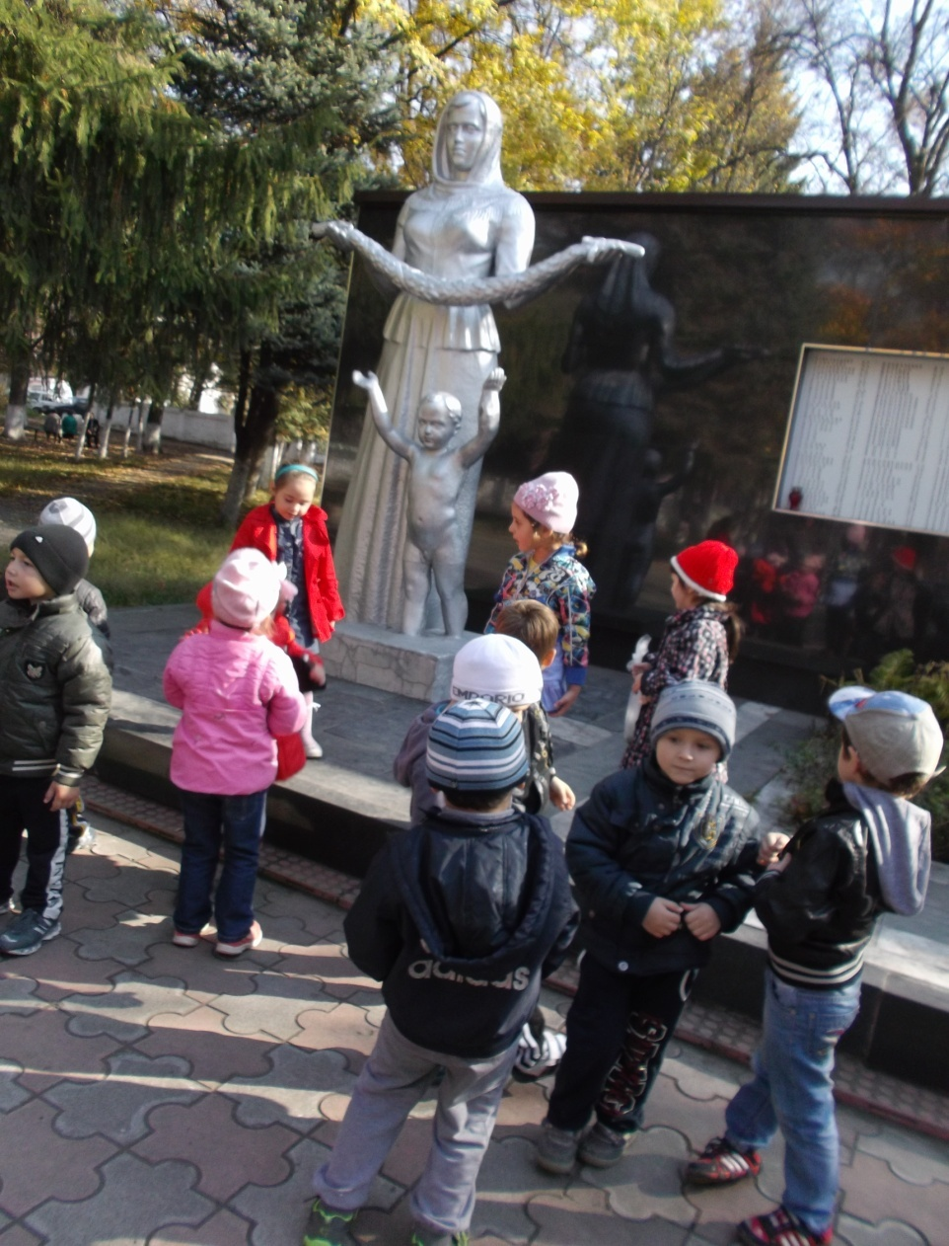
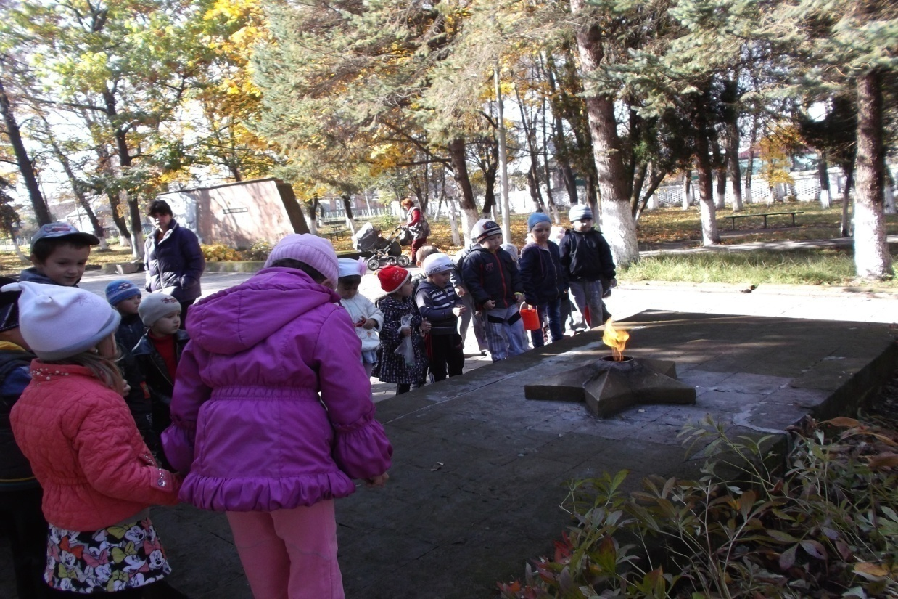
Никто не забыт-
ничто не забыто.

Slide 9
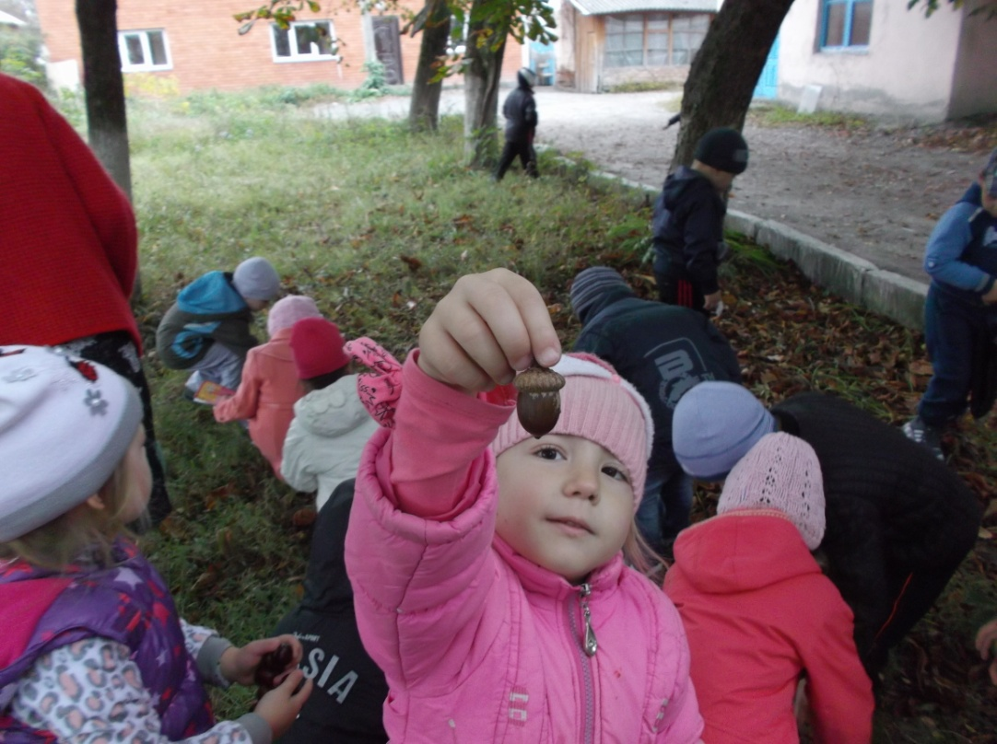
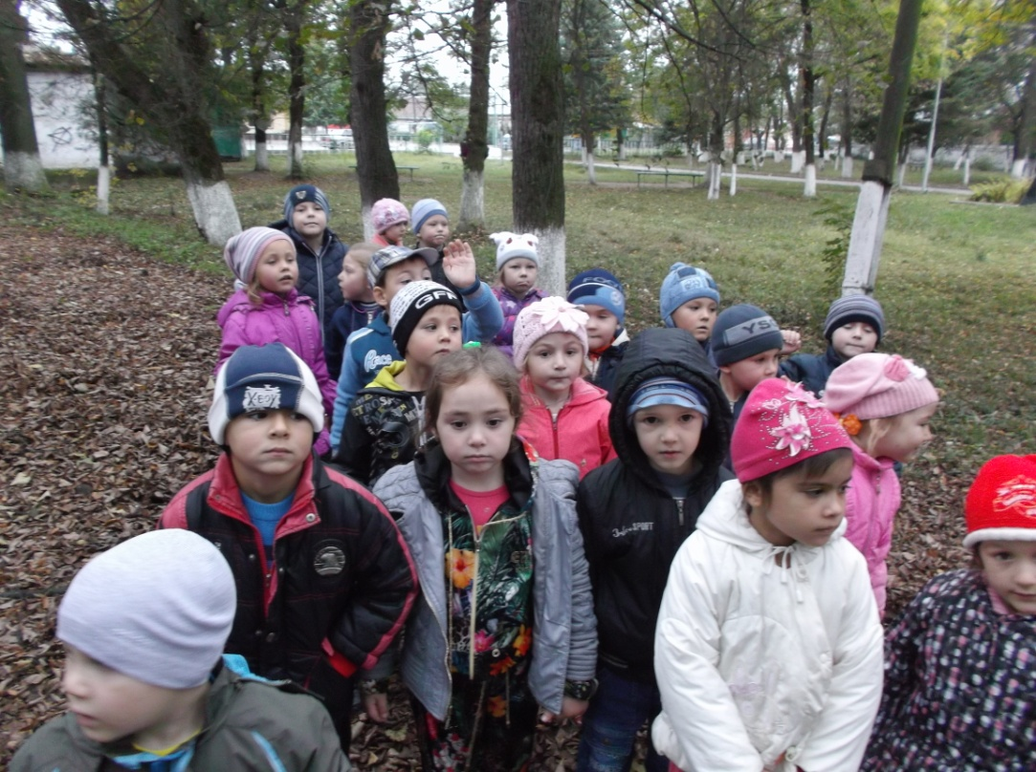
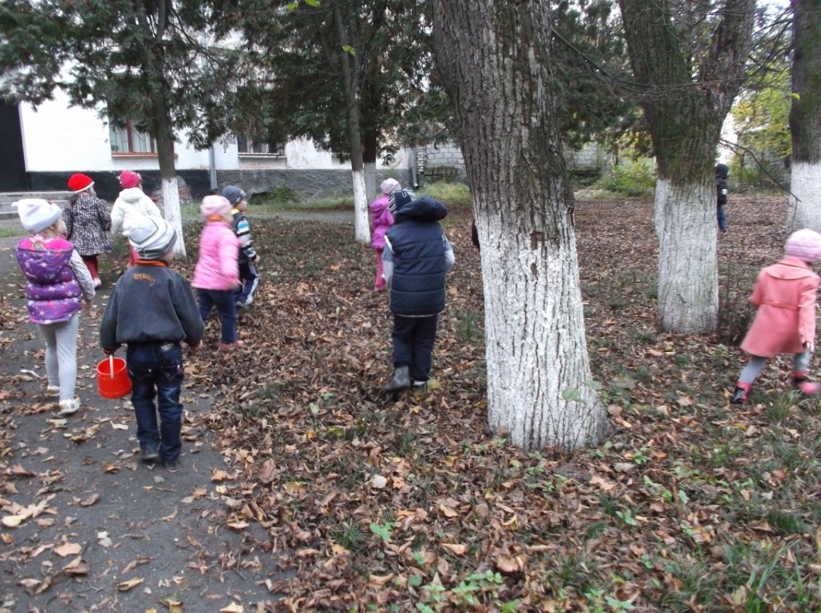
Ходит осень в нашем парке, Дарит осень всем подарки: Бусы красные — рябине, Фартук розовый — осине, Зонтик жёлтый — тополям, Фрукты осень дарит нам.
И. Винокуров

Slide 10
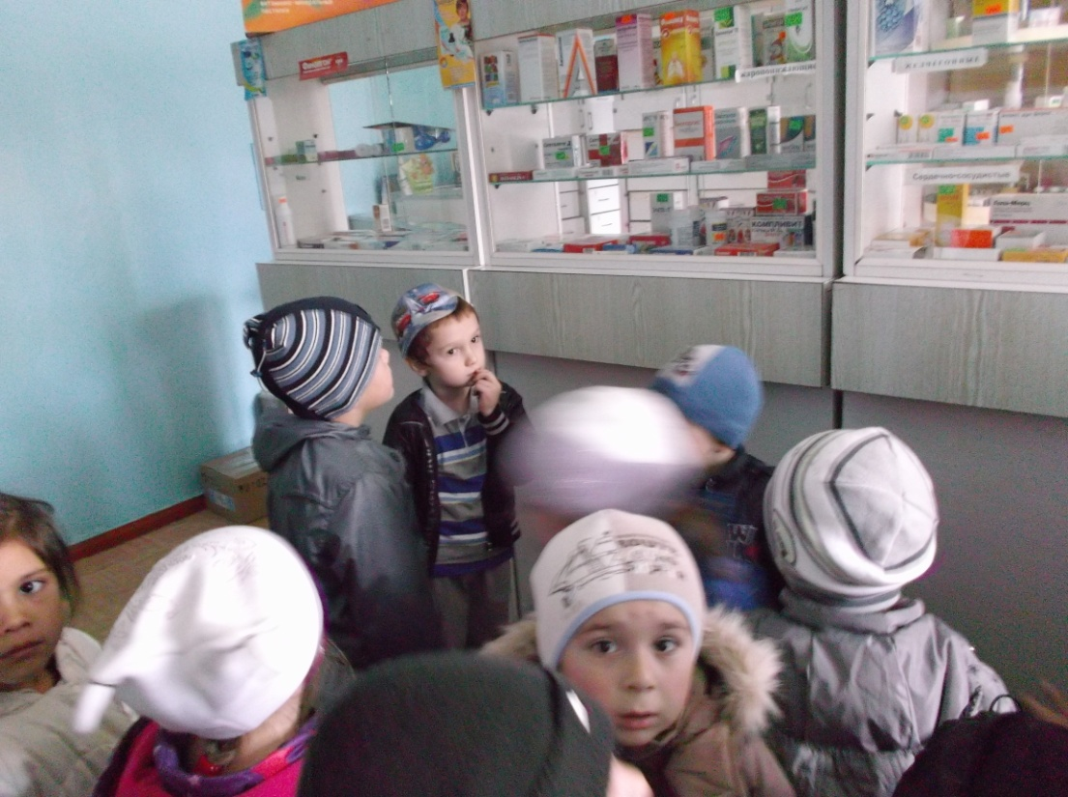
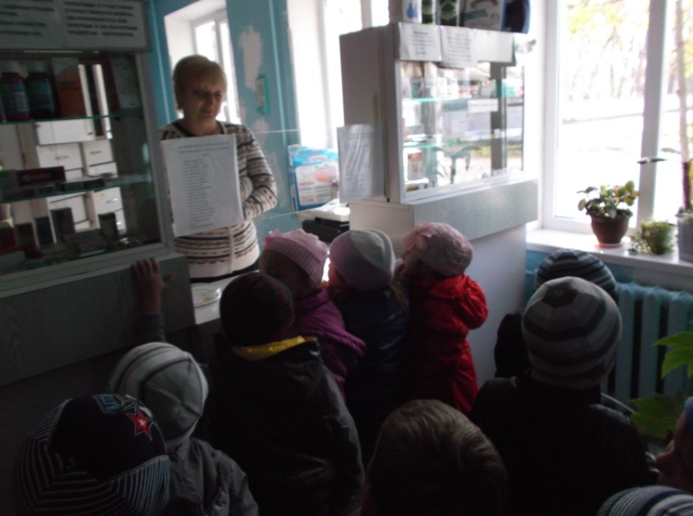
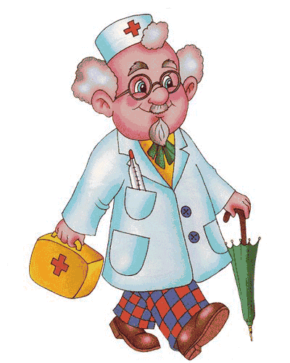
Если кашель или грипп, Или голос Ваш охрип Если плохо человеку- Мы торопимся в...( АПТЕКУ)

Slide 11
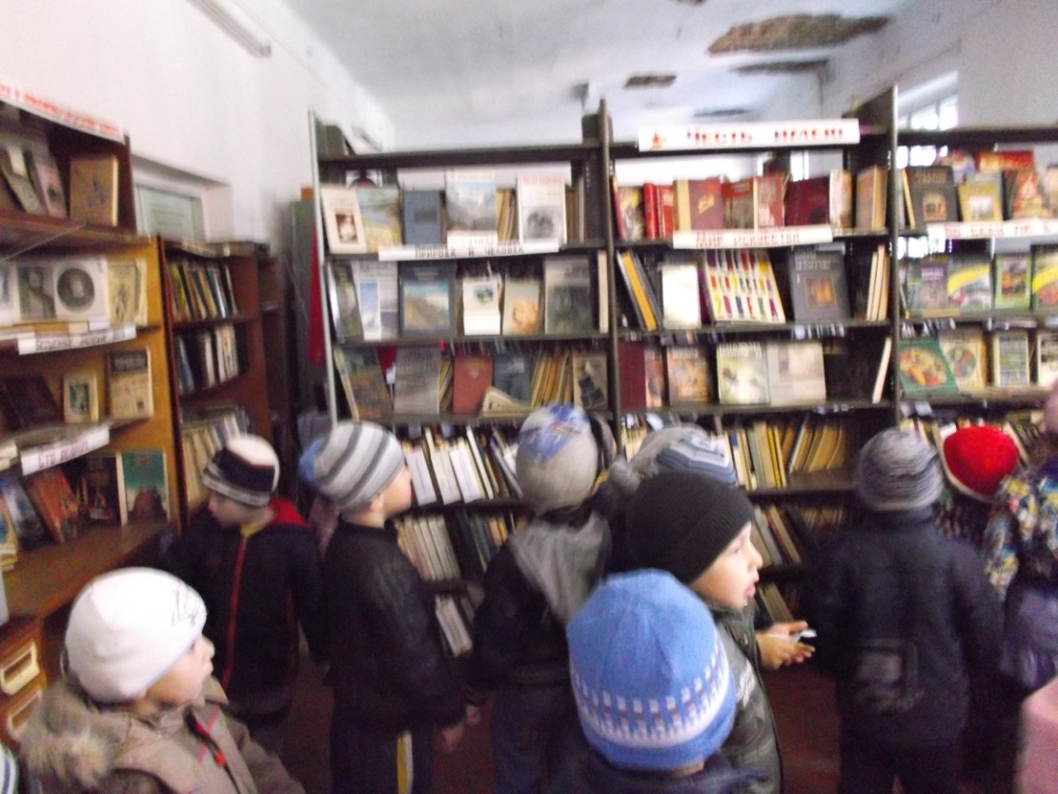
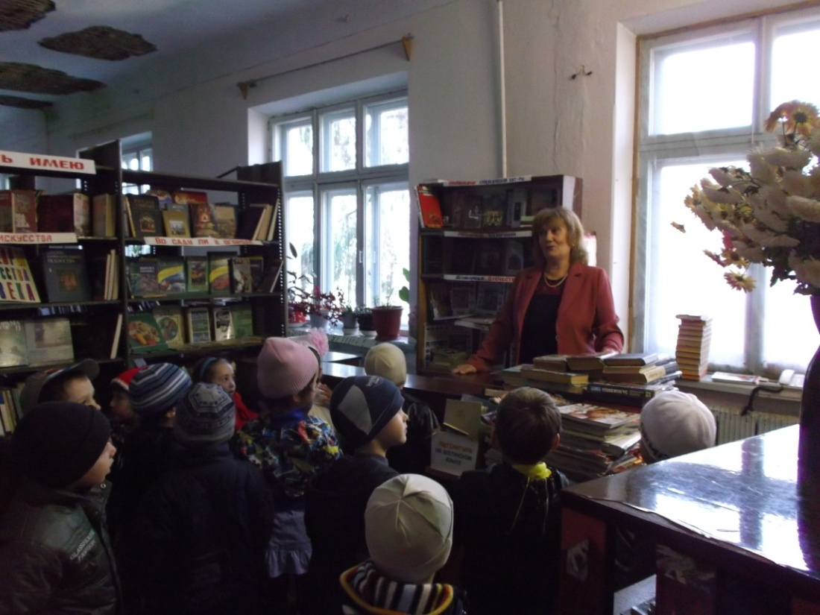
Если хочешь умным стать, Нужно много книг читать. Чтоб найти все книги века, Приходи в...(Библиотеку)

Slide 12
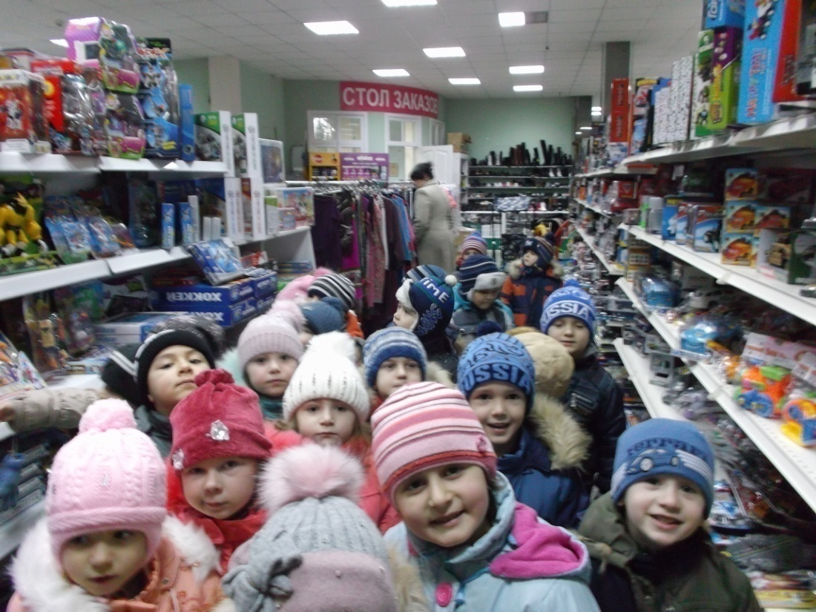
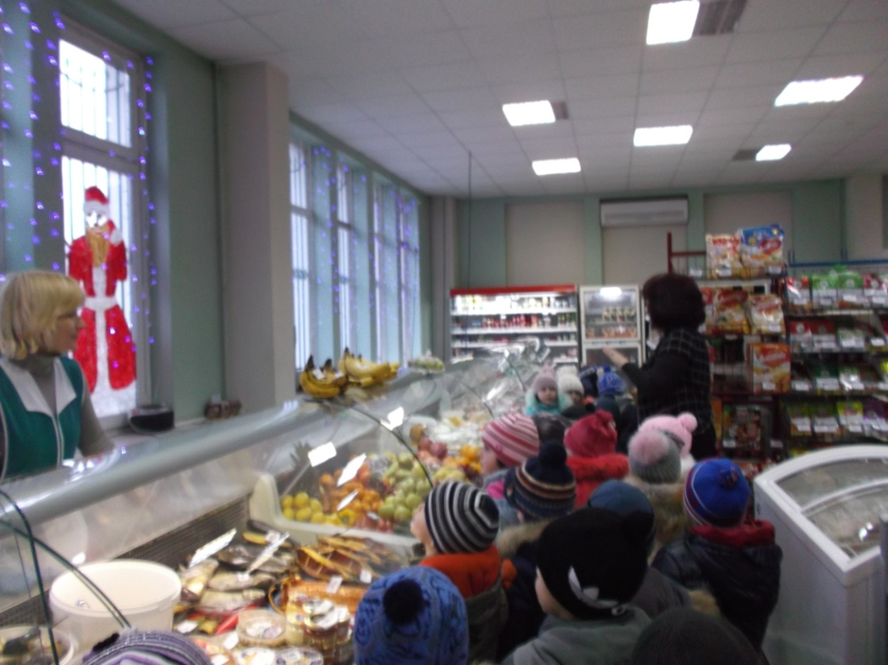
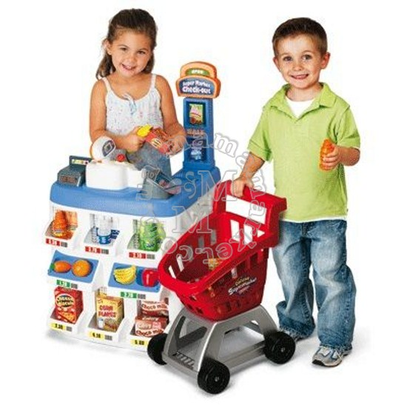
Надо хлеба нам купить, Иль подарок подарить, - Сумку мы с тобой берем, И на улицу идем, Там проходим вдоль витрин И заходим в… (Магазин)

Slide 13
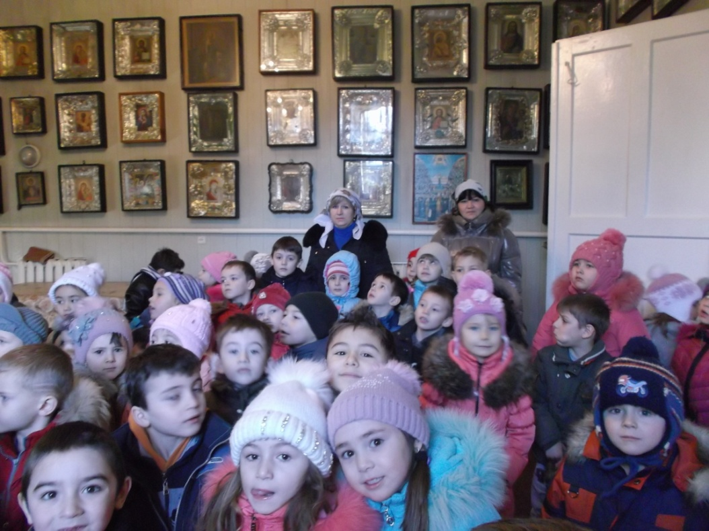
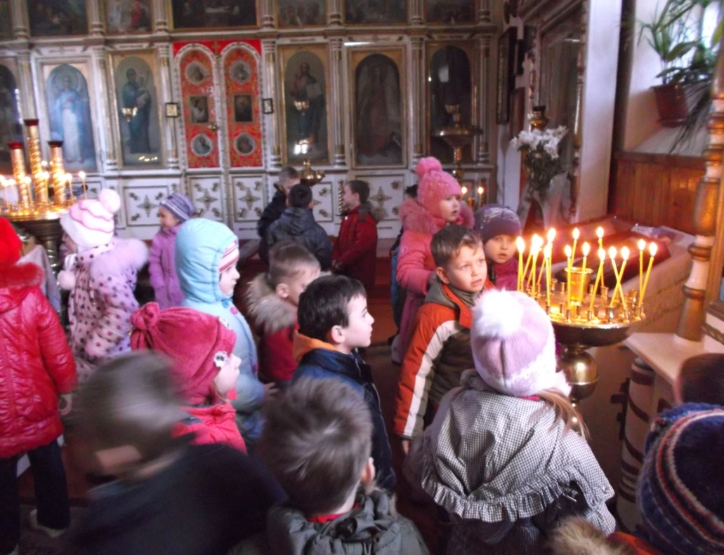
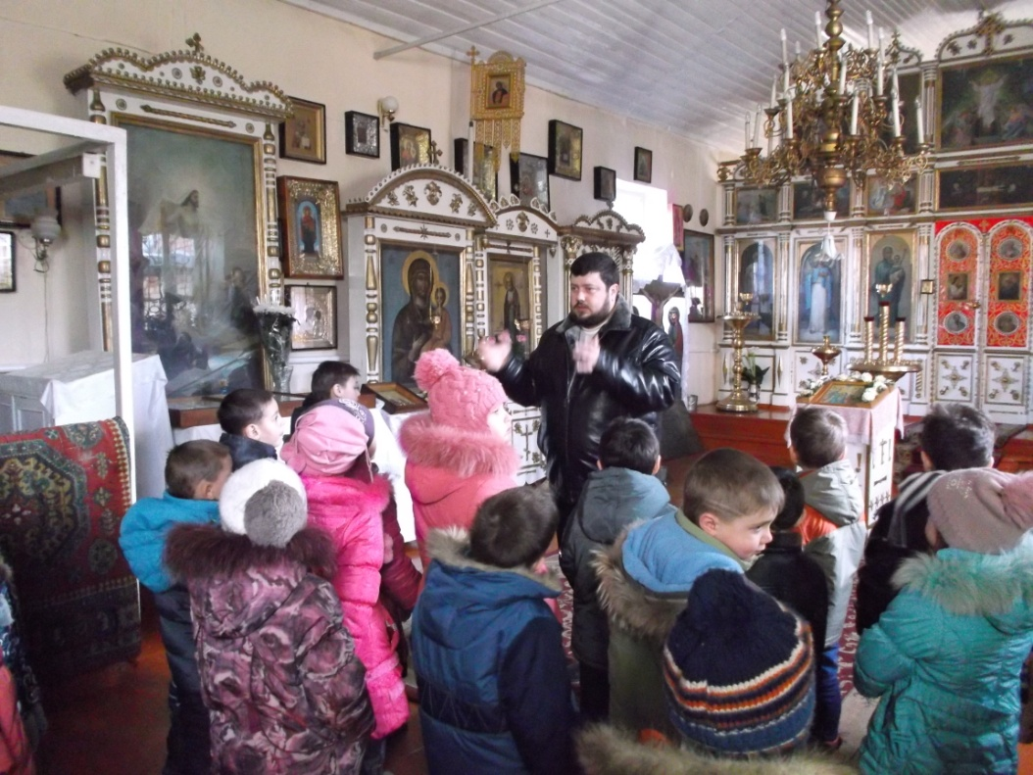
В Божьем Храме, на рассвете, Господу молились дети, Стал прекрасен Божий Храм Нес он мир и счастье нам.

Slide 14
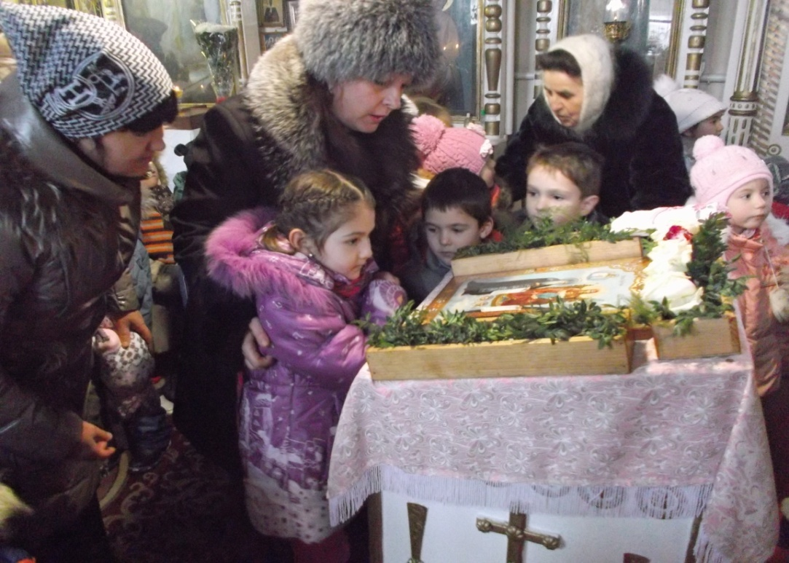
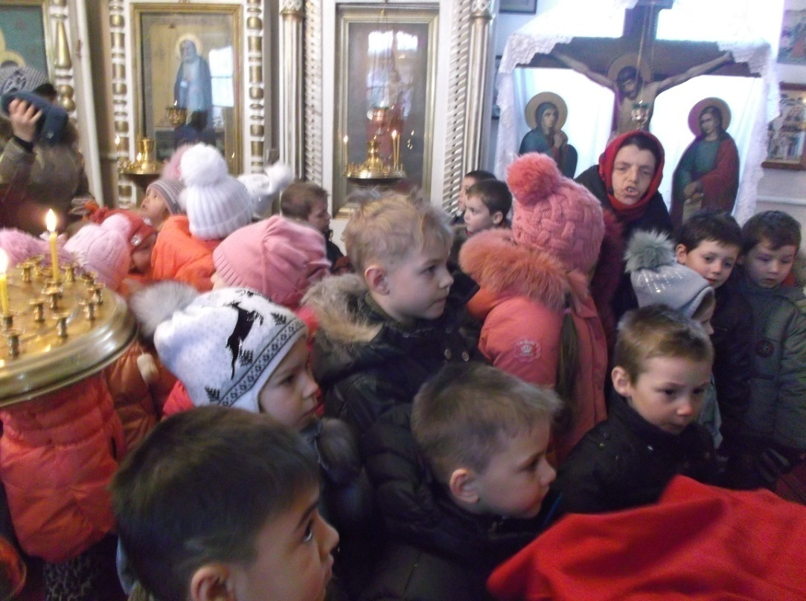
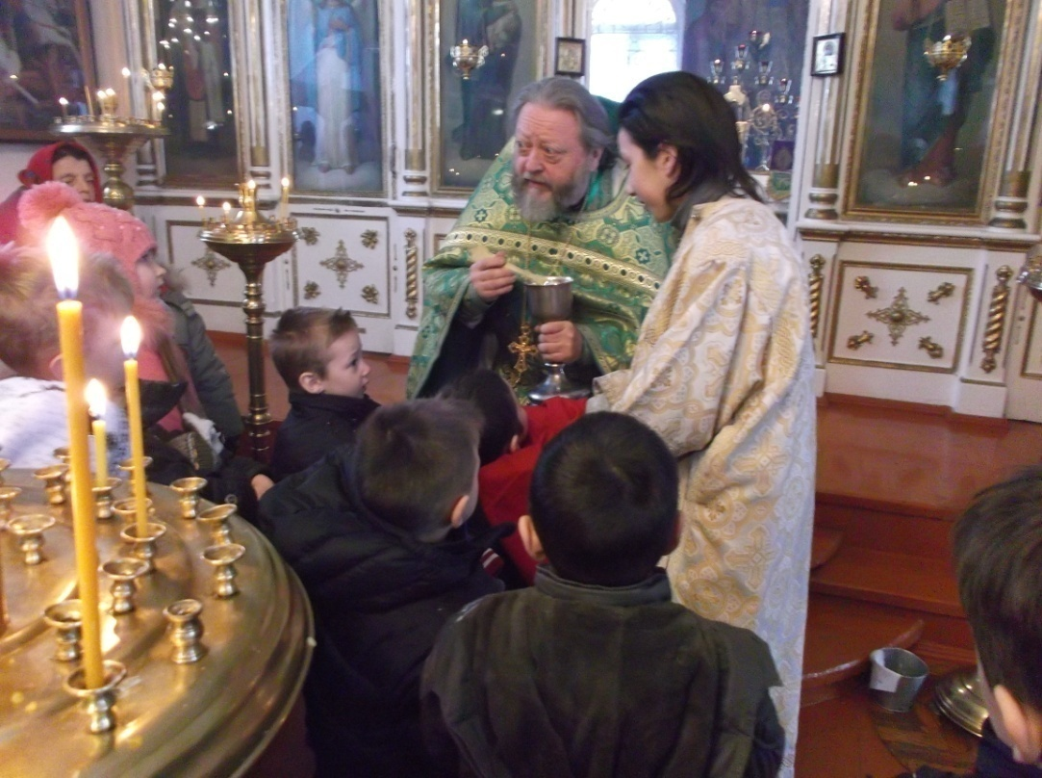
Закончилась служба и в стареньком Храме Затихли шаги и погасли огни. Ребёнок прижался к иконе губами- Теперь они с Богом на свете одни…

Slide 15
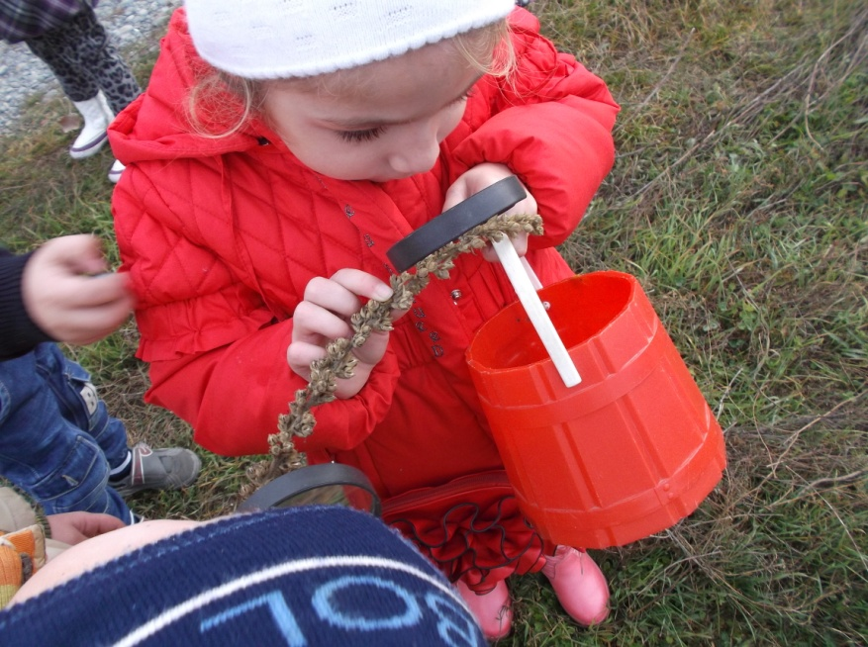
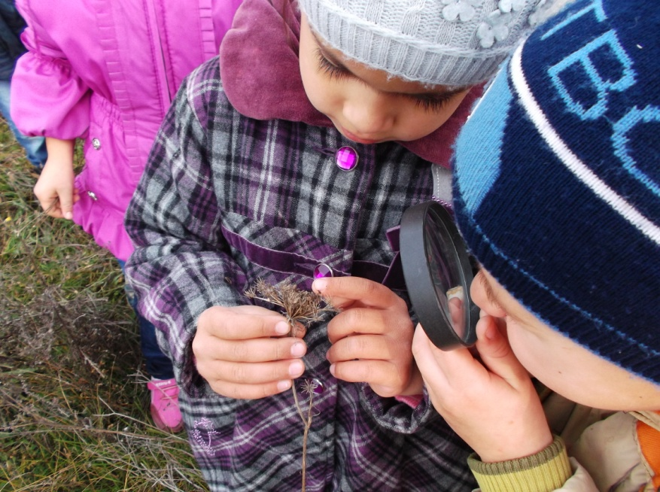
«Только тот, кто ценит и уважает накопленное и сохранённое предшествующим поколением, может любить Родину, узнать её, стать подлинным патриотом».
С. Михалков

Slide 16
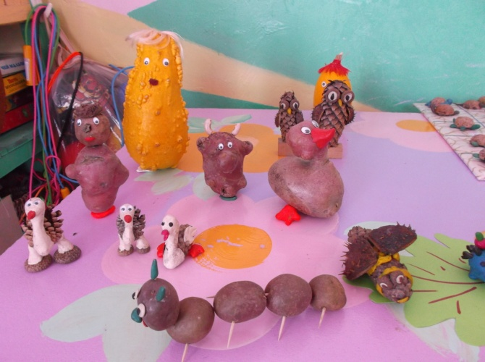
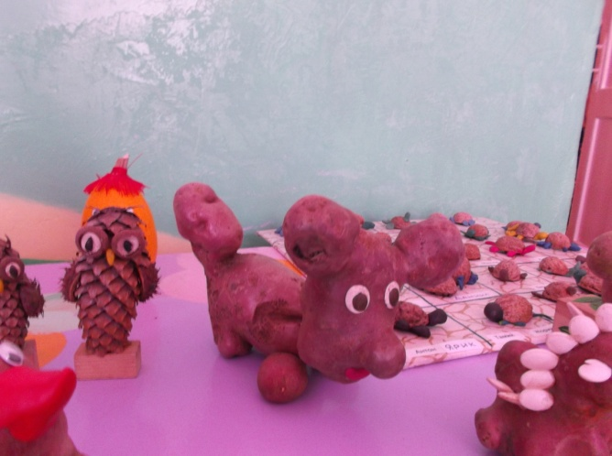
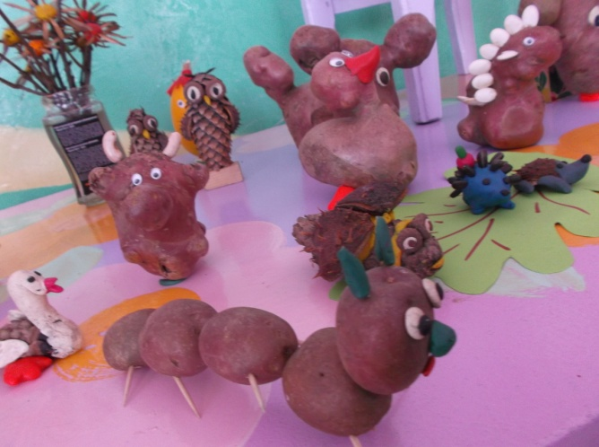
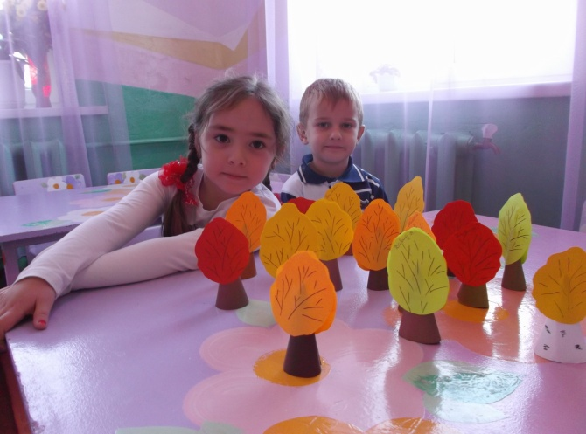
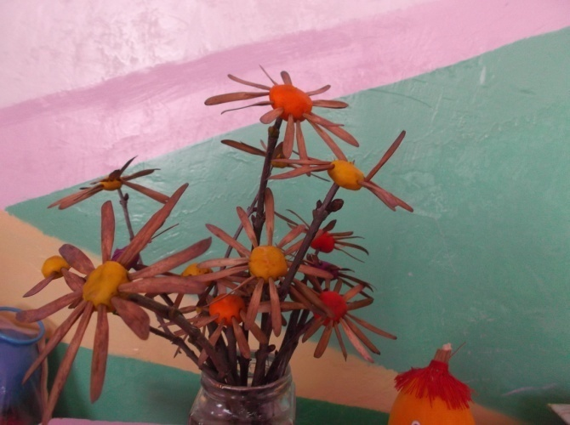
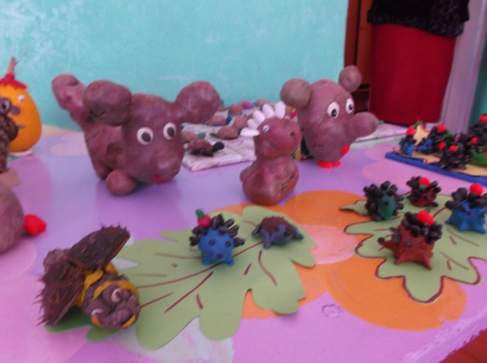
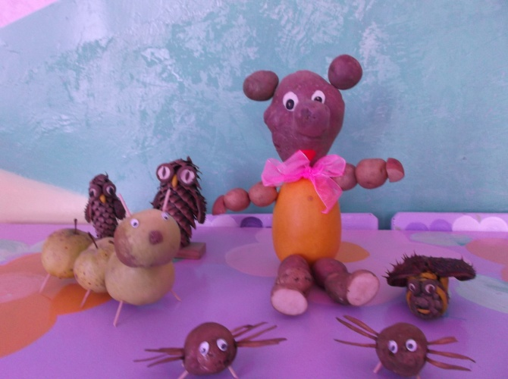
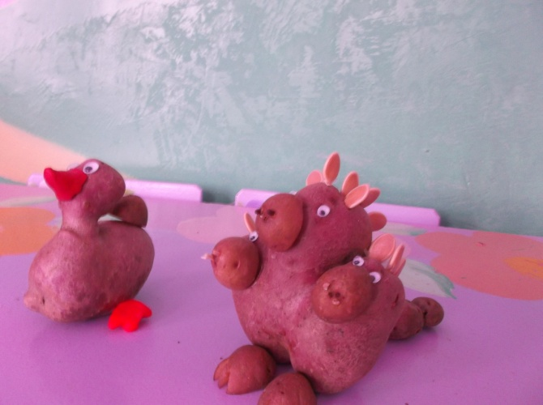
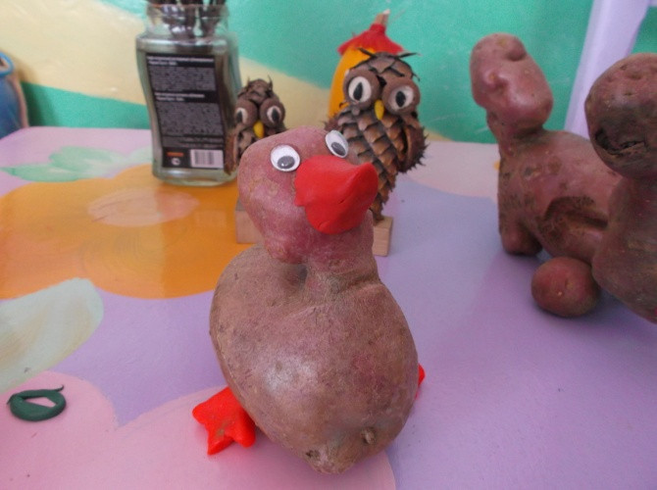

Slide 17
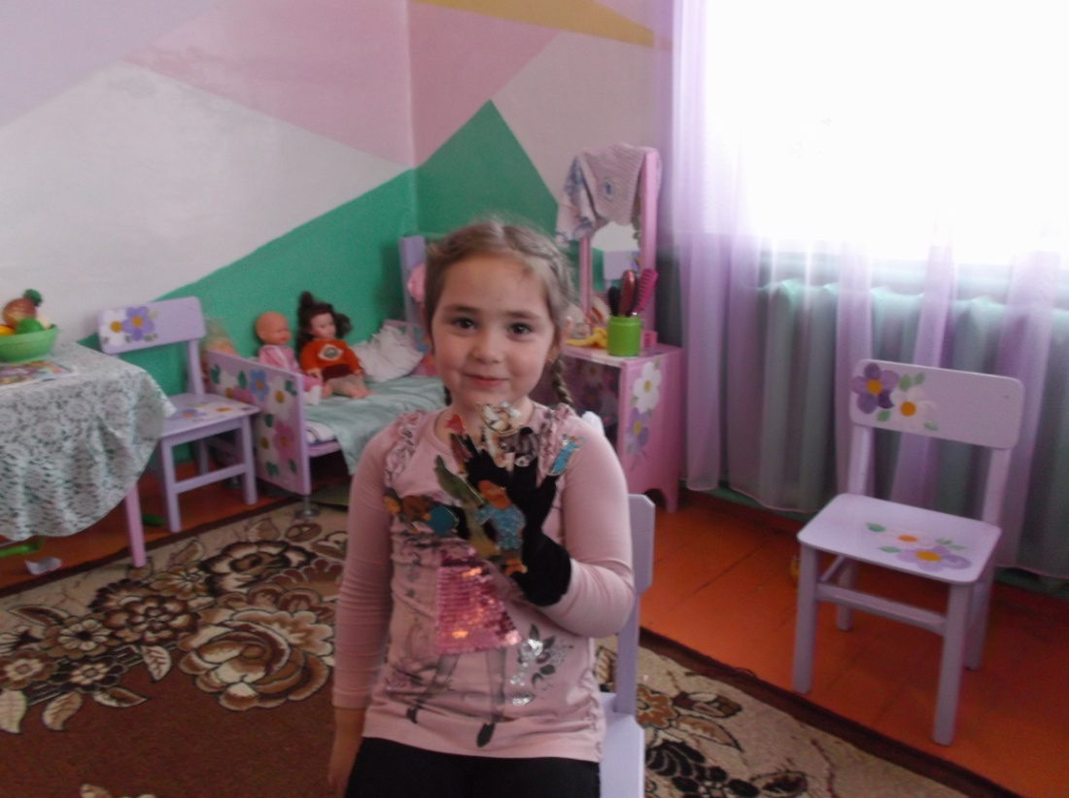
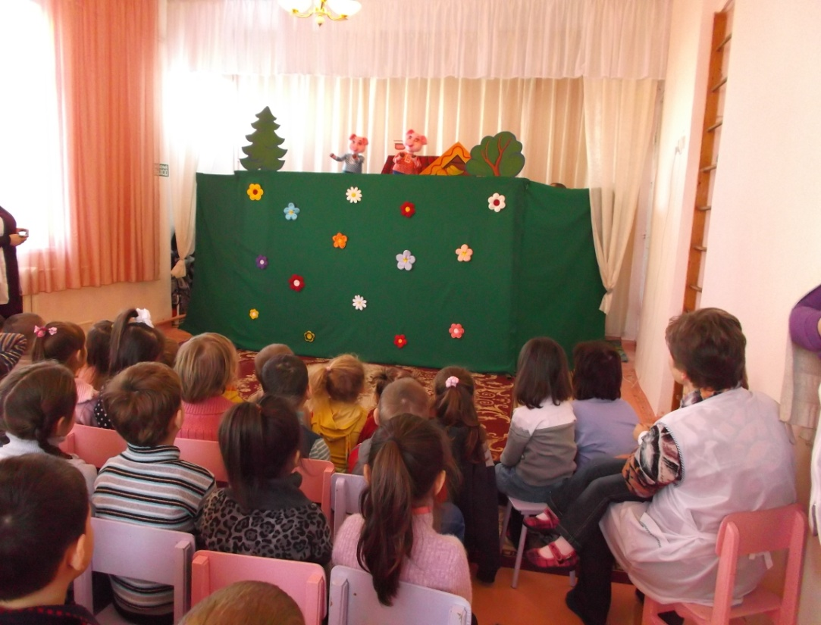
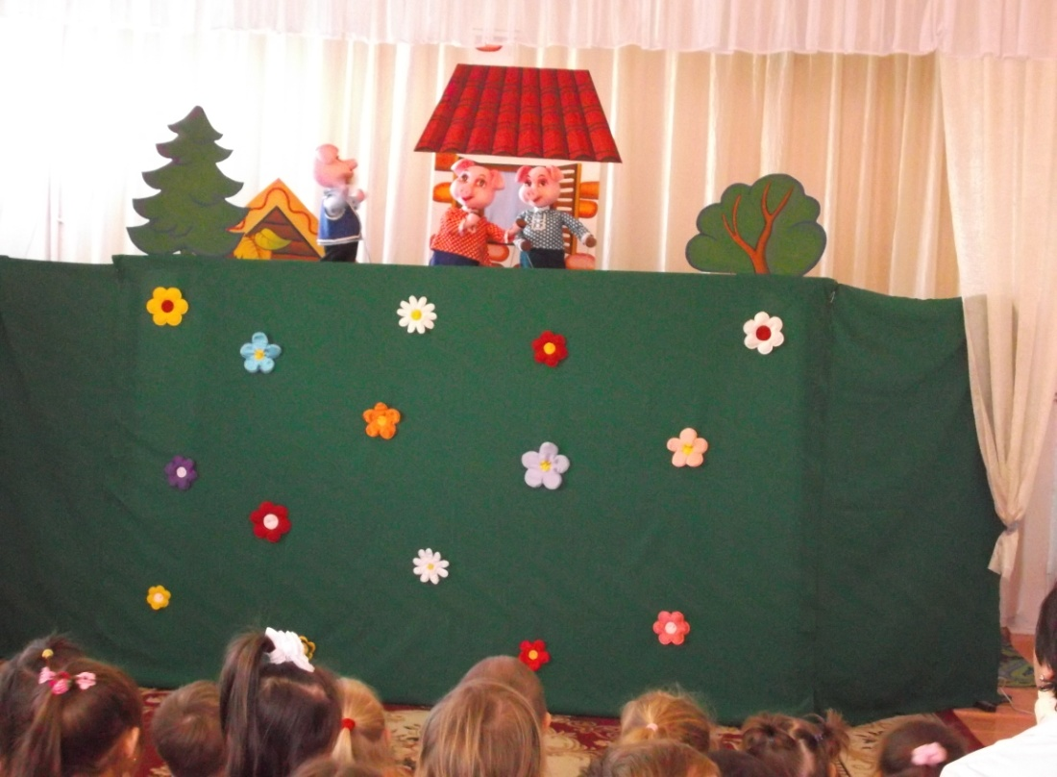
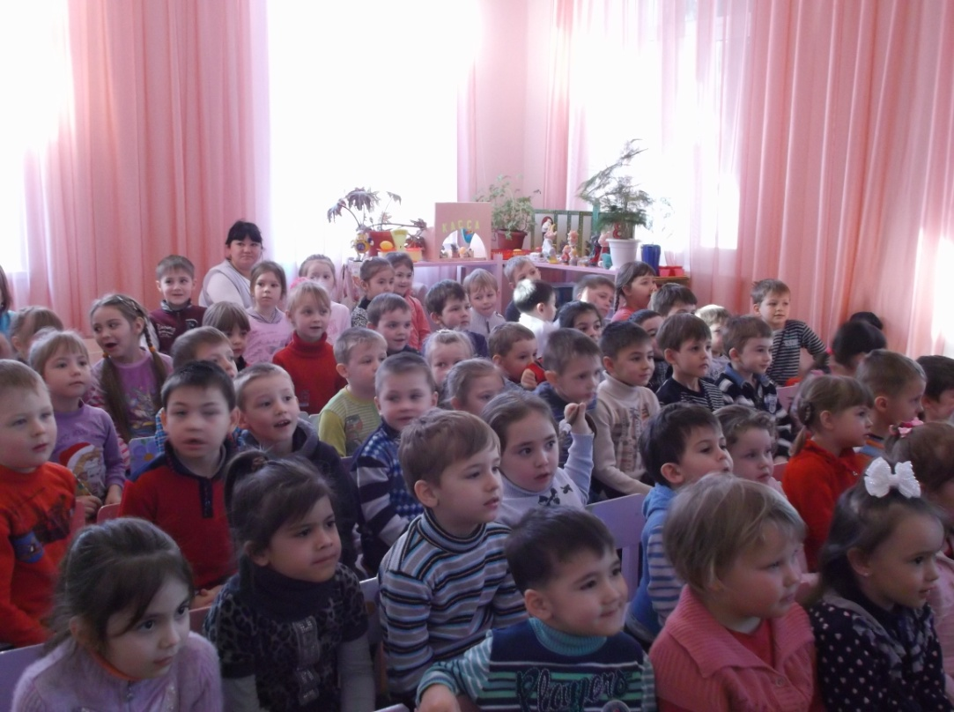

Slide 18
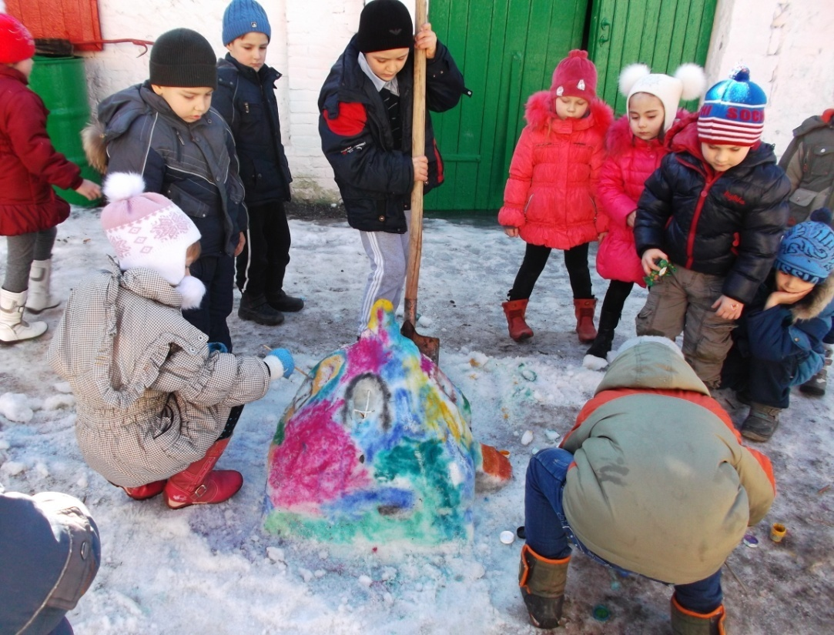
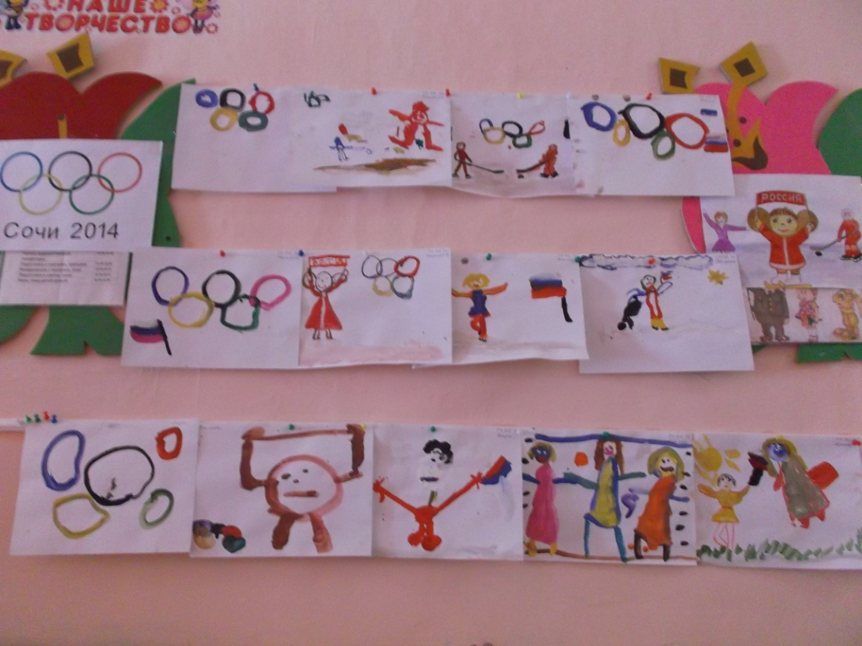
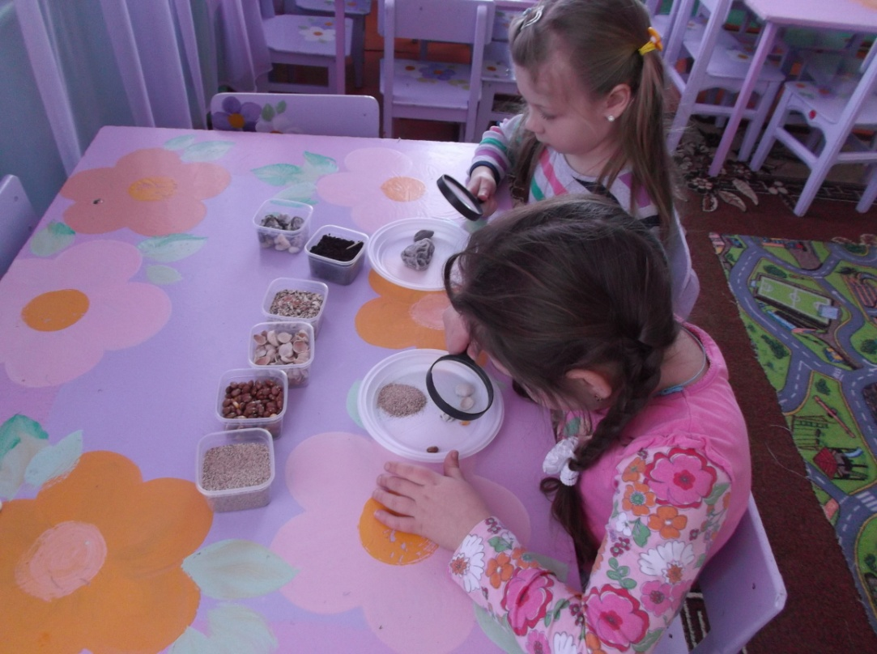
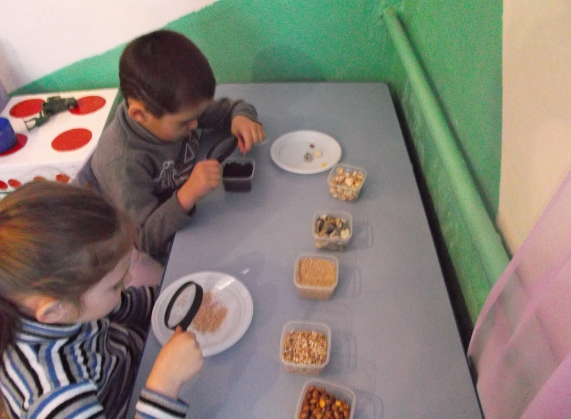

Slide 19
Анкета
для родителей и воспитателей
Подчеркните ответ, который соответствует Вашему мнению.
1. Что такое, по Вашему мнению, патриотизм?
а) любовь к Родине
б) любовь к родному дому
в) затрудняюсь ответить
2. Как Вы полагаете: актуален ли сейчас вопрос патриотического воспитания?
а) да
б) нет
в)
3. Как Вы думаете, не преждевременно ли уделять внимание патриотическому воспитанию в дошкольном возрасте?
а) да
б) нет
в) затрудняюсь ответить
4. Какой метод является наиболее действенным в формировании знаний о Родине у детей дошкольного возраста?
а) чтение литературы
б) просмотр фильмов
в) рассказы взрослых
5. Как Вы думаете, где закладываются истоки патриотического воспитания детей дошкольного возраста?
а) в семье
б) в детском саду
в) в школе
6. Как Вы думаете, России сегодня нужны патриоты?
а) да
б) нет
в) затрудняюсь ответить
7. Что для Вас лично означает понятие «Родина»?
а) это место, где я родился (лась)
б) Родина – это место, где я живу и работаю
в) Родина – это судьба

Slide 20
Спасибо за внимание

